Slide 2
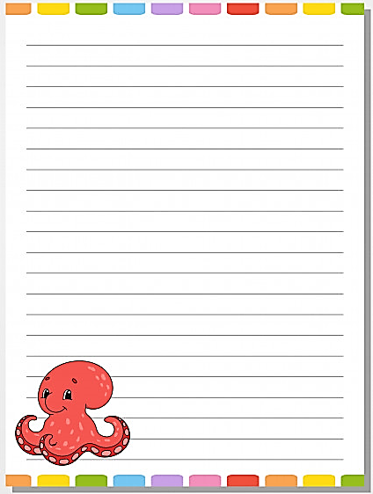
Diario de la alumna
Jardín de Niños “Diego Rivera”
1º”A”
Educadora: Denisse Mancillas
Practicante: Monserrat Mendoza
26/03/2021
3
7
Desconocido
19
El día de hoy en la programación se abordo las costumbres familiares a través de testimonios y una tradición mexicana. También se abordo en la lengua extranjera un repaso de clase anterior sobre el cuento ricitos de oro y el patito feo /adaptación), sus personajes y los sentimientos que experimentaron los personajes. El aprendizaje de exploración fue reforzado a través de una actividad en casa.

